Slide 1
O que é Engenharia de Software?
Engenharia de software é a criação e a utilização de sólidos princípios de engenharia* a fim de obter software de maneira econômica, que seja confiável e que trabalhe eficientemente em máquinas reais. [Pressman apud Fritz Bauer]
* Engenharia = desenvolvimento e aplicação sistemática de modelos de comprovada eficácia gerando soluções tecnológicas para Problemas da Humanidade.

Slide 2
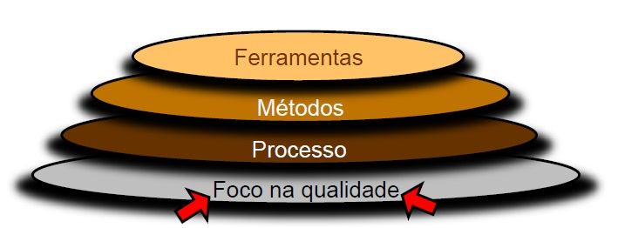
Engenharia de Software
Ferramentas automatizadas ou semi-automatizadas para apoio ao desenvolvimento;
Métodos e técnicas de comprovada eficácia para construção do software;
Processos para organizar as tarefas, com aplicação de métodos e uso de ferramentas;
Base de tudo, fator motivador para a Engenharia de Software.

Slide 3
O que é qualidade?
Grau de perfeição, de precisão, de conformidade a um certo padrão [Michaelis, dic.]
Qualidade de Software
É uma área de conhecimento da Engenharia de Software que objetiva garantir a qualidade do software através da definição e normatização de processos de desenvolvimento [Pressman]

Slide 4
O que é Maturidade?
Estado das pessoas ou das coisas que atingiram completo desenvolvimento. [Aurélio, dic.]
Perfeição [Michaelis, dic.]
Como conseguir maturidade em desenvolvimento de software?
Dicas:
Utilização sistemática da Engenharia de Software
Buscar a “Maturidade” no desenvolvimento de software
Assim como fizemos para andar de bicicleta, dirigir carro, etc. (repetitividade)

Slide 5
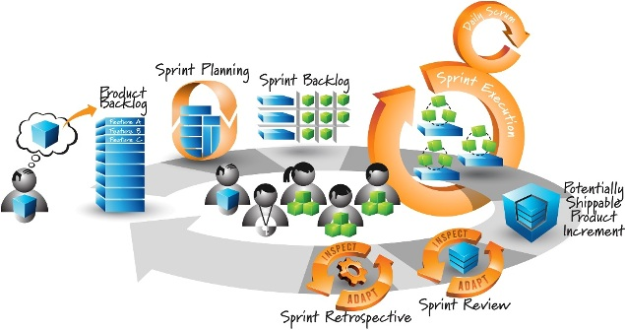
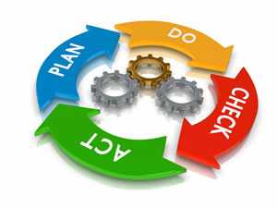
Como ser Maduro no desenvolvimento de software?
Repetitividade do processo de desenvolvimento e melhorar continuamente.

Slide 6
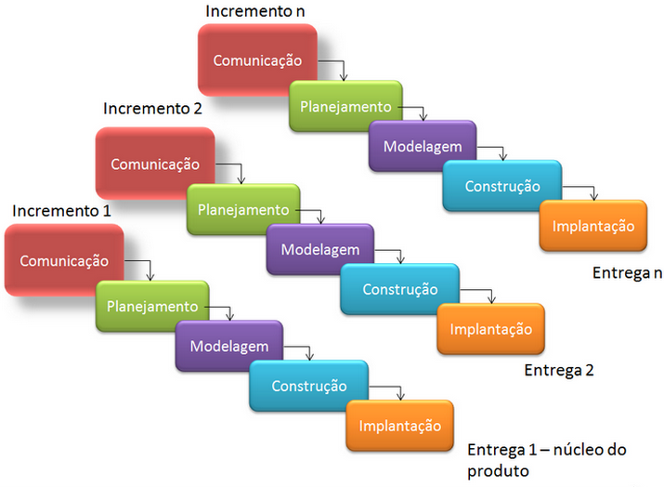
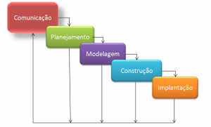
Processo de Software
Processo de software, ou processo de engenharia de software, é uma sequência coerente de práticas que objetiva o desenvolvimento ou evolução de sistemas de software.

Slide 7
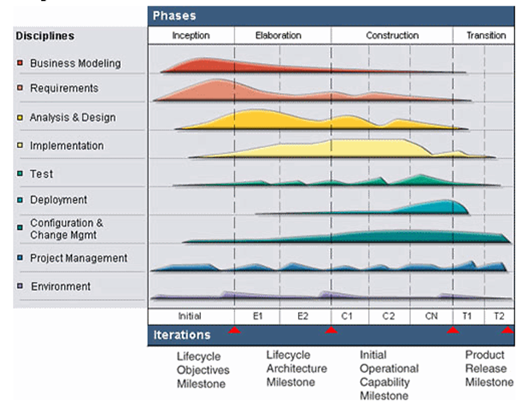
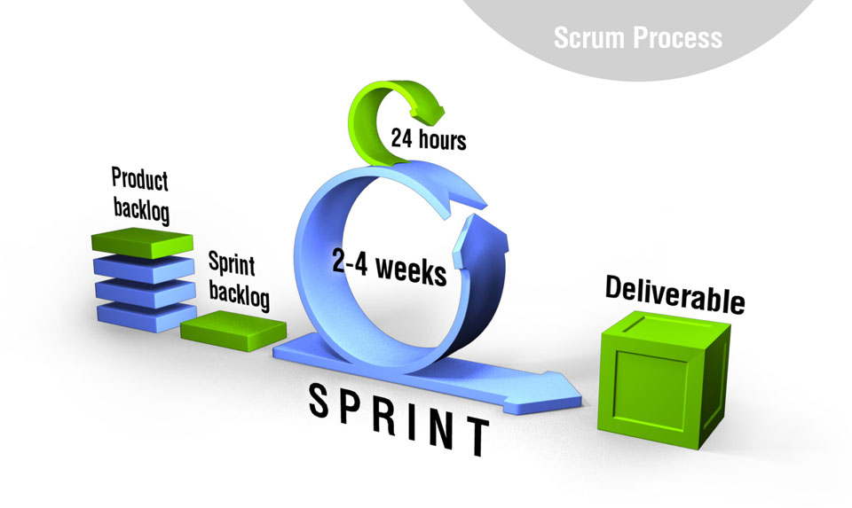
Processos de Software
Prescritivo
Processo Unificado (RUP-Rational Unified Process)
(http://www-01.ibm.com/software/rational/rup/)
Adaptativo
Scrum
(https://www.scrum.org/)

Slide 8

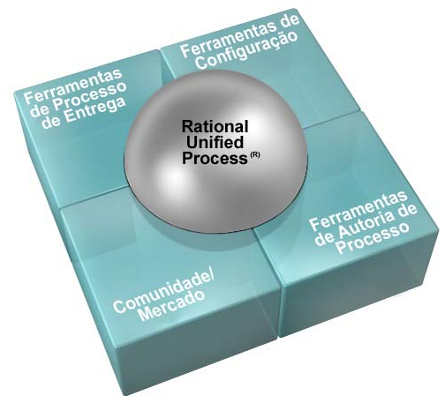
RUP – Rational Unified Process
Uma plataforma de processos de Engenharia de Software
Elementos Chaves:
Ferramenta de Entrega de Processo
Web site interativo do RUP
Ferramenta de Configuração
Permite instanciar um processo para o projeto
Marketplace de Plug-Ins
Compartilhamento de extensões de processo
Ferramenta de Autoria de Processo
Permite criar métodos, processos, plug-ins.

Slide 9
Princípios Chaves do RUP (6 boas práticas)
Adaptar o Processo
Equilibrar Prioridades de Investidores
Colaborar Através de Equipes
Demonstrar Valor Iterativamente
Elevar o Nível de Abstração
Focalizar Continuamente na Qualidade

Slide 10
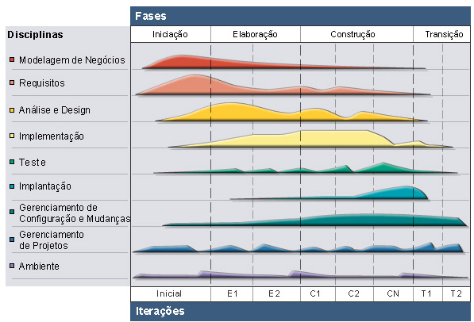
Arquitetura do RUP
2 Dimensões
Disciplinas
Fases
3 Características:
Iterativo e incremental;
Centrado na arquitetura; e
Dirigido por casos de uso.

Slide 11
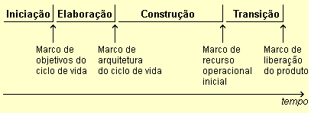
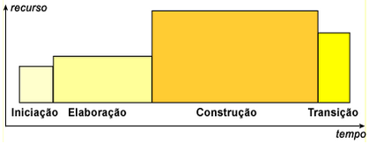
Fases e Marcos do RUP

Slide 12

Metodologias Ágeis
Os 4 valores:
Indivíduos e interação entre eles, mais que processos e ferramentas
Software em funcionamento, mais que documentação abrangente
Colaboração com o cliente, mais que negociação de contratos
Responder a mudanças, mais que seguir um plano
Manifesto Ágil
http://manifestoagil.com.br/
Identificar os 12 princípios dos métodos ágeis

Slide 13
Scrum
É um framework estrutural usado para gerenciar o desenvolvimento de produtos complexos com o qual pode-se empregar vários processos ou técnicas.

Slide 14
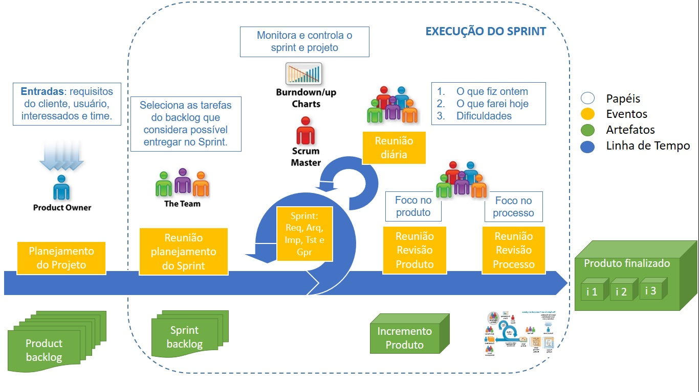
Elementos do Processo Ágil ADS
Papéis
Eventos
Artefatos

Slide 15





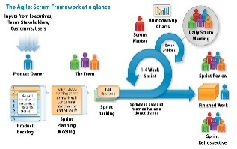
Monitora e controla o sprint e projeto
Identifica as necessidades do cliente
Reunião diária
Papéis
Eventos
Artefatos
Linha de Tempo
Seleciona as tarefas do backlog que considera possível entregar no Sprint.
O que fiz ontem
O que farei hoje
Dificuldades
Planejamento do Projeto
Planejamento do Sprint
Desenvolvimento
Revisão do Produto
Revisão do Processo
Produto finalizado
i 1
i 2
i 3
Product backlog
Sprint backlog
Produtos de Trabalho
Incremento Produto

Slide 16
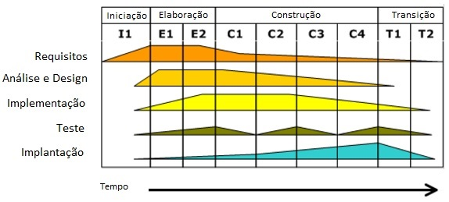
Iniciação (1º Sprint )
Foco na definição do escopo inicial e planejamento.
Elaboração (1º ou 2º Sprint)
Foco na definição e teste da arquitetura, solução tecnológica)
Construção (Demais Sprints)
Foco na entrega de incrementos do produto (Desenvolvimento propriamente dito, requisitos, análise, implementação, teste e implantação).
Transição (Último Sprint)
Foco no teste de aceitação e implantação do produto no ambiente de produção.

Slide 17
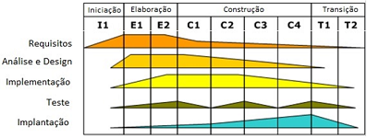
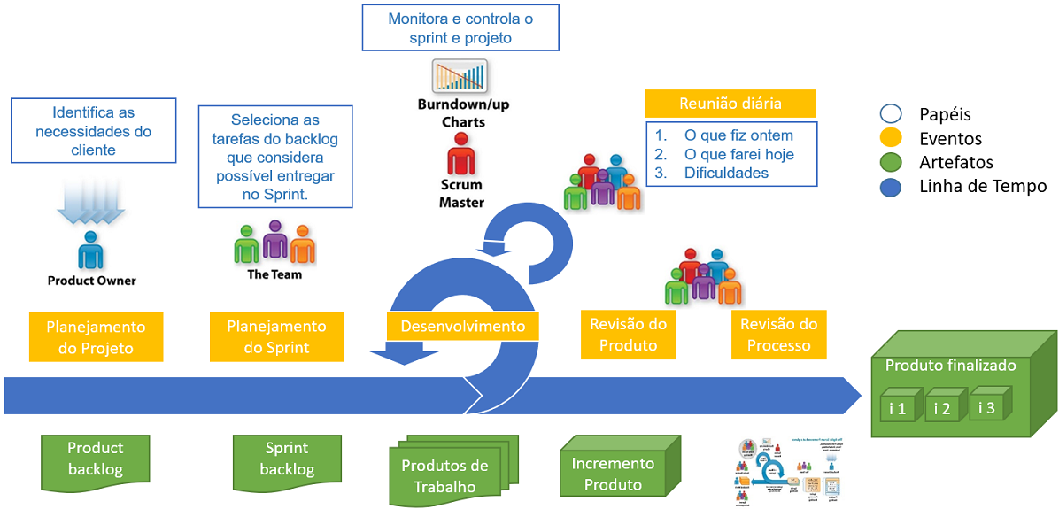

Slide 18

Reunião diária
Planejamento do Projeto
Planejamento do Sprint
Desenvolvimento
Revisão do Produto
Revisão do Processo
Product backlog
Sprint backlog
Produtos de Trabalho
Incremento Produto

Slide 19
A equipe do processo
Equipe:
Product Owner;
Time de Desenvolvimento; e
Scrum Master.
Equipe auto organizável e multifuncional.

Slide 20
Product Owner
É a única pessoa responsável por gerenciar o Backlog do Produto.
O gerenciamento do Backlog do Produto inclui:
Expressar claramente os itens do Backlog do Produto;
Ordenar os itens do Backlog do Produto para alcançar melhor as metas e missões;
Garantir o valor do trabalho realizado pelo Time de Desenvolvimento;
Garantir que o Backlog do Produto seja visível, transparente, claro para todos, e mostrar o que o Time Scrum vai trabalhar a seguir; e,
Garantir que o Time de Desenvolvimento entenda os itens do Backlog do Produto no nível necessário.

Slide 21
O Time de Desenvolvimento
O Time de Desenvolvimento consiste de profissionais que realizam o trabalho de entregar uma versão usável que potencialmente incrementa o produto “Pronto” ao final de cada Sprint.
Características:
São auto organizados
Ninguém diz ao Time de Desenvolvimento como transformar o Backlog do Produto em incrementos de funcionalidades potencialmente utilizáveis;
São multifuncionais
Possuindo todas as habilidades necessárias, enquanto equipe, para criar o incremento do Produto;
Não tem papéis diferentes que não seja Desenvolvedor;
Tamanho de 3 a 9 pessoas.

Slide 22
Scrum Master
É responsável por garantir que o Scrum seja entendido e aplicado.
Garante que o Time entenda a teoria e utilize as práticas e regras do Scrum.
O Scrum Master é um servo-líder para o Time Scrum:
Treinar o Time de Desenvolvimento em autogerenciamento e interdisciplinaridade;
Ensinar e liderar o Time de Desenvolvimento na criação de produtos de alto valor;
Remover impedimentos para o progresso do Time de Desenvolvimento;
Facilitar os eventos Scrum conforme exigidos ou necessários;

Slide 23
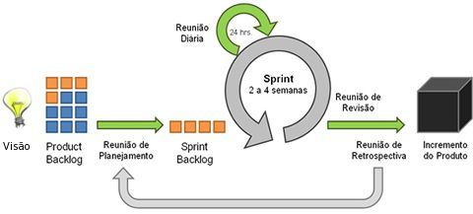
Eventos
Sprint – coração do Scrum (2 a 4 semanas) composta por:
Reunião de Planejamento (8h)
O que pode ser entregue como resultado do incremento da próxima Sprint?
Como o trabalho necessário para entregar o incremento será realizado?
Reuniões Diárias (15 min.)
O que eu fiz ontem que ajudou o TD a atender a meta da Sprint?
O que eu farei hoje para ajudar o TD atender a meta da Sprint?
Eu vejo algum obstáculo que impeça eu ou o TD no atendimento da meta da Sprint?
Trabalho de Desenvolvimento
Reunião de Revisão (4h)
TS e os Stakeholders chaves convidados pelo PO;
O PO esclarece quais itens do Backlog foram “Prontos” e quais não;
O TD discute o que foi bem durante a Sprint, quais problemas ocorreram e como estes problemas foram resolvidos;
O TD demonstra o trabalho que está “Pronto” e responde as questões sobre o incremento;
O PO discute o Backlog do Produto tal como está. Ele projeta as prováveis datas de conclusão baseado no progresso até a data;
O grupo todo colabora sobre o que fazer a seguir, e isso fornece valiosas entradas para o Planejamento da próxima Sprint;
Reunião de Retrospectiva (3h)
Inspecionar como a última Sprint foi em relação às pessoas, aos relacionamentos, aos processos e às ferramentas;
Identificar e ordenar os principais itens que foram bem e as potenciais melhorias;
Criar um plano para implementar melhorias no modo que o Time Scrum faz seu trabalho.

Slide 24
Artefatos Scrum
Backlog do Produto (Product Backlog)
É uma lista ordenada de tudo que deve ser necessário no produto, e é uma origem única dos requisitos para qualquer mudança a ser feita no produto.
Backlog da Sprint (Sprint Backlog)
É um conjunto de itens do Backlog do Produto selecionados para a Sprint.
Incremento
É a soma de todos os itens do Backlog do Produto completados durante a Sprint e o valor dos incrementos de todas as Sprints anteriores.

Slide 25
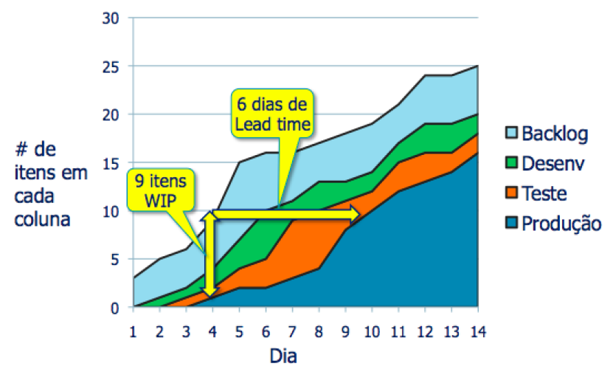
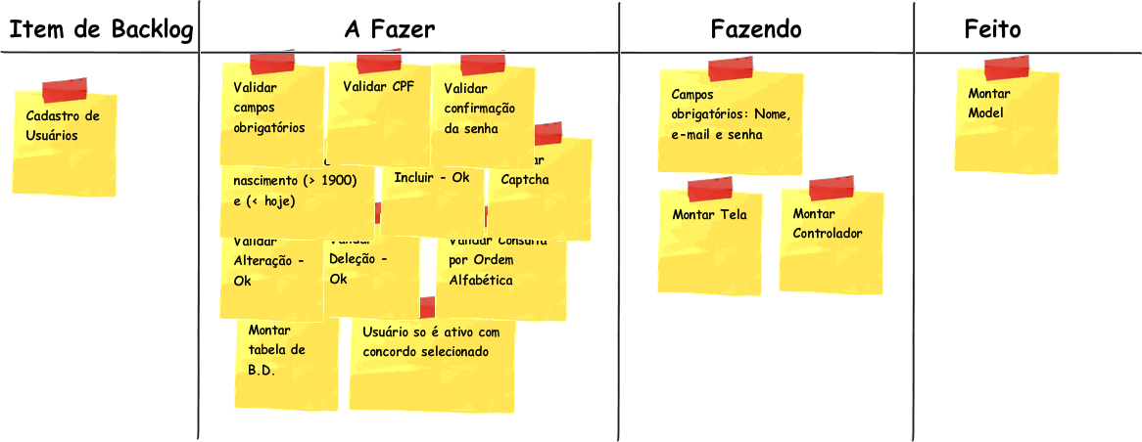
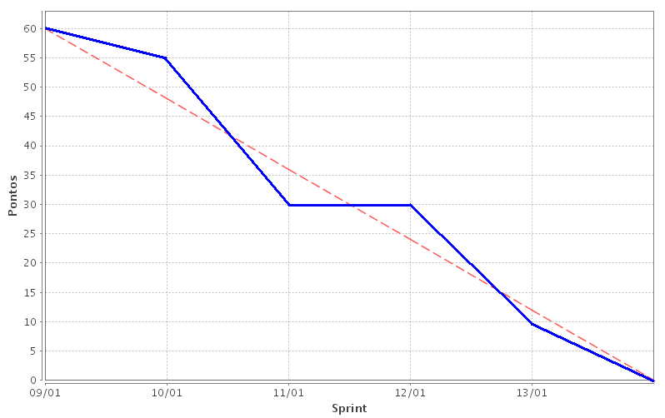
Ferramentas de Gestão
Quadro Scrum
Gráfico de Burndown
Gráfico de Fluxo de Controle

